Slide 1
कक्षा-6 हिन्दी , वसंत भाग- 1
पाठ-11
“जो देखकर भी नहीं देखते”
प्रस्तुतकर्त्री – रूपा झा
परमाणु ऊर्जा केंद्रीय विद्यालय-1
मुंबई

Slide 2
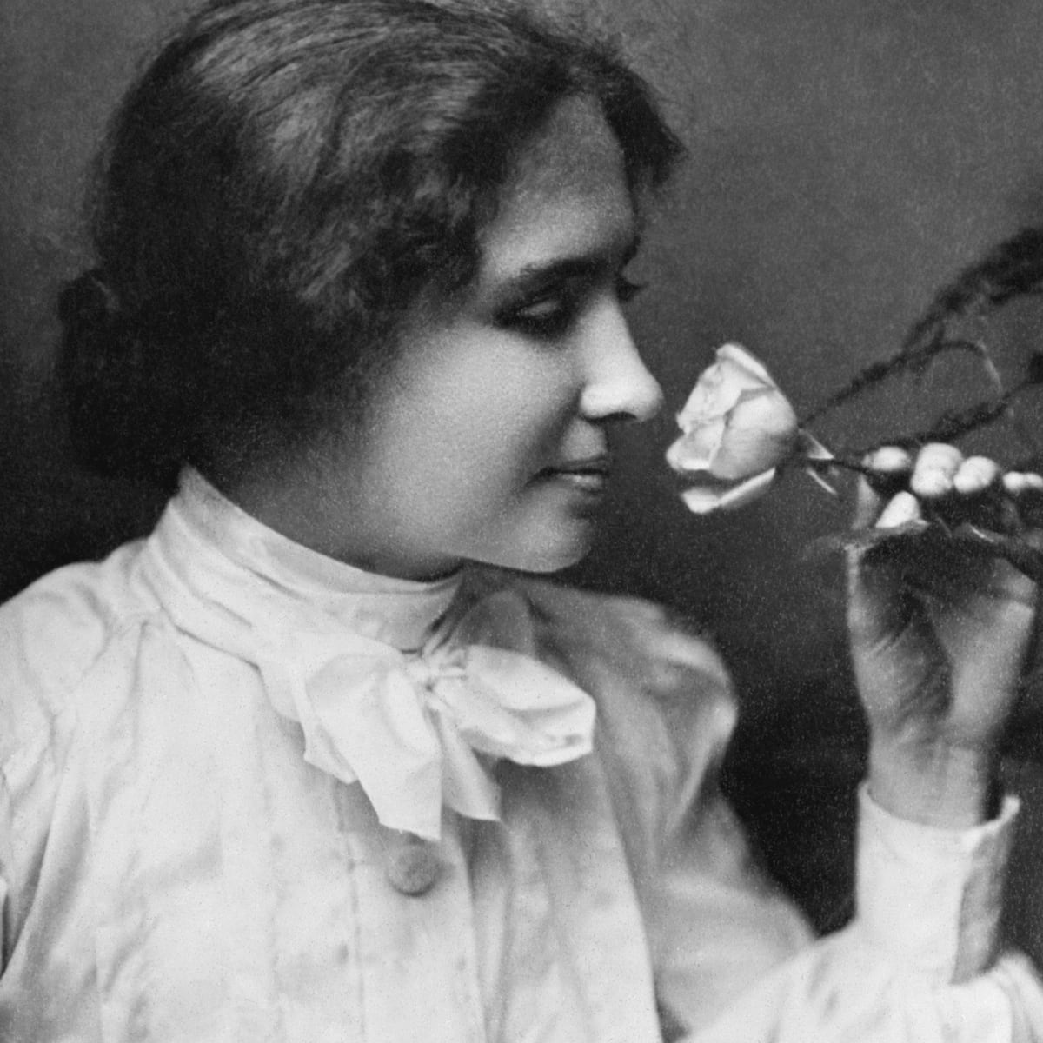
जो देखकर भी नहीं देखते
हेलेन केलर -1880-1968

Slide 3
लेखिका परिचय
‘जो देखकर भी नहीं देखते’ निबंध की लेखिका- हेलेन केलर।
बचपन में हुयी गंभीर बीमारी के कारण देखने और सुनने की शक्ति का चला जाना।
नेत्रहीन होने के बावजूद बोलना और पढ़ना सीखना।
हेलेन की आत्मकथा- ‘स्टोरी ऑफ लाइफ’ तथा दस पुस्तकों और सैकड़ों लेखों का प्रकाशन।
अपने जैसे लोगों के अधिकारों एवं विश्वशांति के लिए विश्व भ्रमण।

Slide 4
निबंध का सारांश
लेखिका अपने मित्रों की परीक्षा लेती है, यह देखने के लिए कि, वे क्या देखते हैं।
हेलेन की मित्र जंगल की सैर से वापस आती हैं और हेलेन पूछती हैं कि आपने क्या-क्या देखा?
हेलेन की मित्र का जवाब- कुछ खास तो नहीं, लेकिन इस जवाब पर हेलेन को आश्चर्य न होना।
हेलेन का विश्वास- जिन लोगों के पास आँखें होती हैं वे बहुत कम देखते हैं।

Slide 5
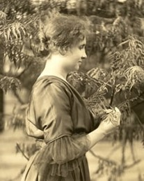
हेलेन का आश्चर्य कि जंगल जैसी जगह पर घंटा भर घूमने पर भी कोई विशेष
चीज़ कैसे नहीं दिख सकती ।
नेत्रहीन हेलेन केलर को भी प्रकृति में अनेक रोचक चीज़ें मिलती हैं।
जैसे भोज पत्र के पेड़ की चिकनी छाल , चीड़ की खुरदरी छल, वसंत ऋतु में
नयी कलियाँ, फूलों की पंखुड़ियाँ , चिड़ियों
का मधुर स्वर, झरने का पानी आदि।
हेलेन प्रकृति के इतने निकट हैं कि
उन्हें चीड़ की फैली पत्तियाँ या घास
के मैदान महँगे कालीन से भी ज़्यादा
प्रिय हैं।

Slide 6
जिन चीज़ों को छूने में हेलेन को आनंद मिलता है, उन्हें देखने के लिए वे मचल उठती हैं।
जिनके पास आँखें हैं, प्रकृति की सुंदरता प्राय: उन्हें आकर्षित नहीं करती।
मनुष्य उपलब्ध वस्तुओं का महत्व नहीं समझता और जो अप्राप्य है, उन्हें पाना चाहता है।
दृष्टि का आशीर्वाद जो हमारी दुनिया को रंगीन बनाते हैं, हम उनका महत्व नहीं समझते।

Slide 7
पाठ में आए कठिन शब्द व उनके अर्थ
अचरज - आश्चर्य
आदी होना - आदत हो जाना
स्पर्श - छूना
संवेदना - किसी भी भाव को महसूस करने की क्षमता
दृष्टि - नज़र
नियामत - प्रकृति प्रदत्त उपहार

